Slide 1
编译技术实验
杨海燕
2023年9月11日

Slide 2
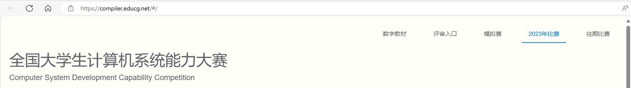
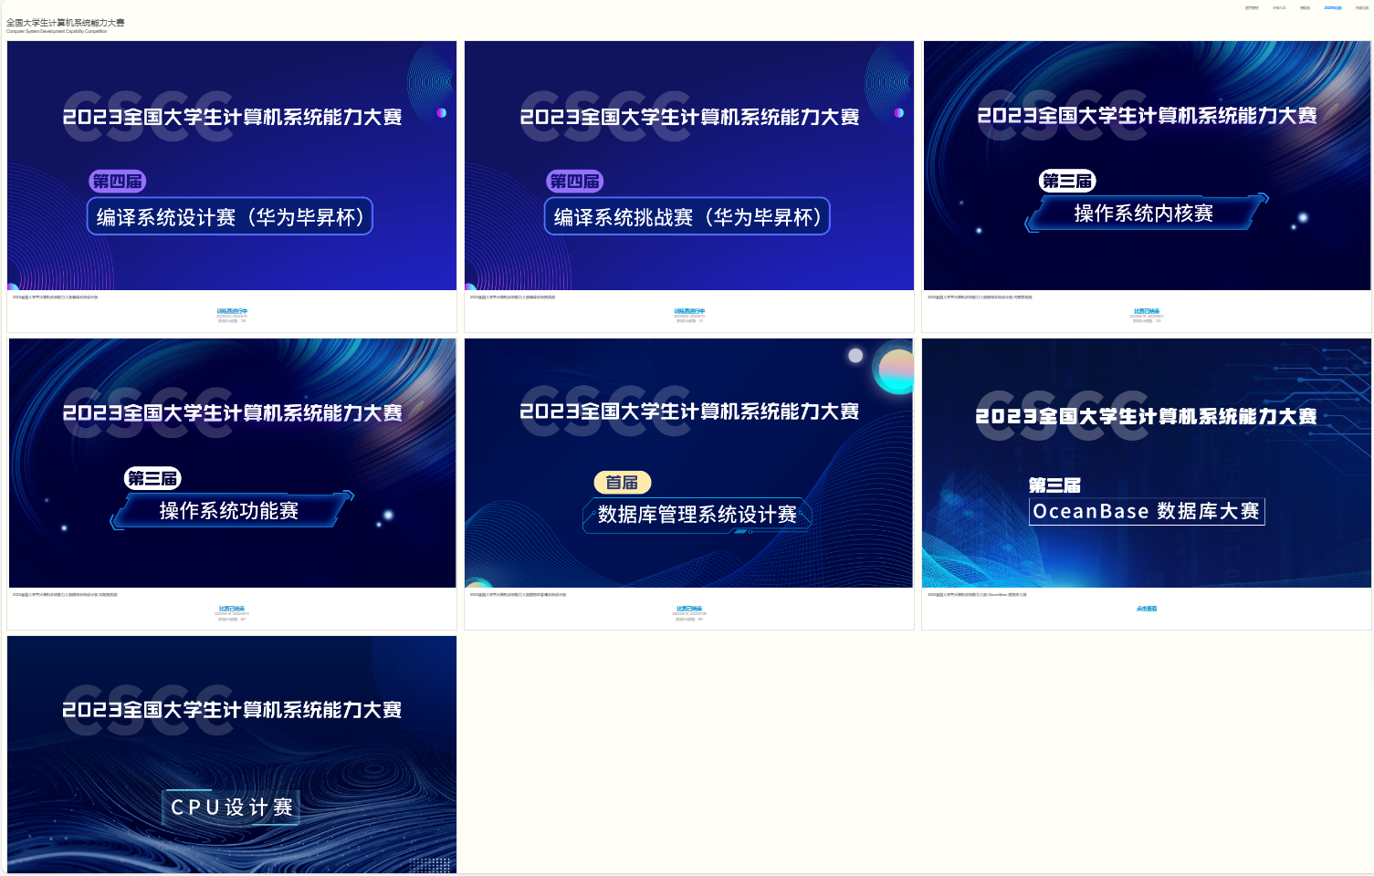
Notes:
全国大学生计算机系统能力大赛 (educg.net) https://compiler.educg.net/#/

Slide 3


Slide 4
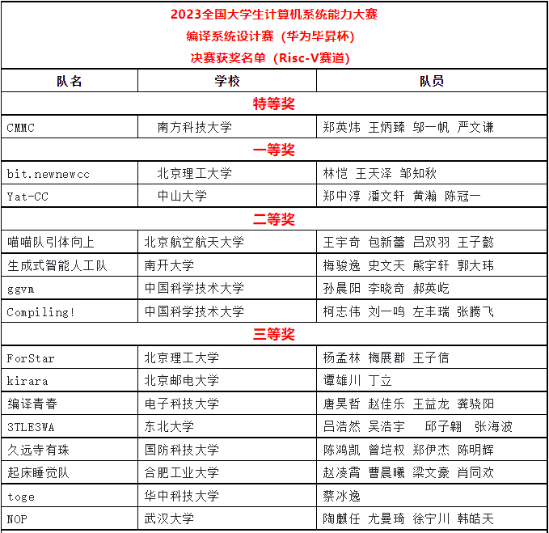
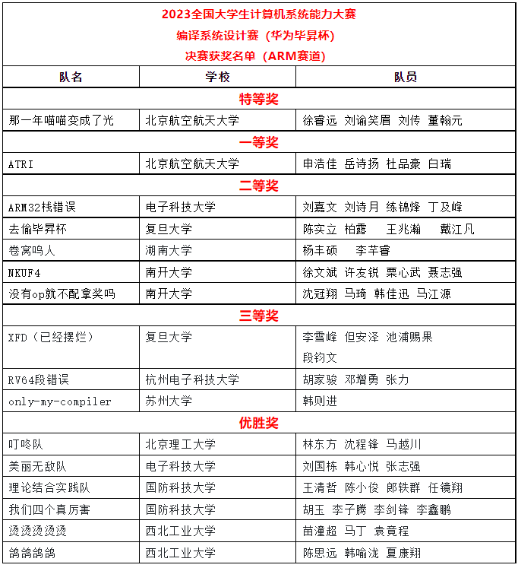
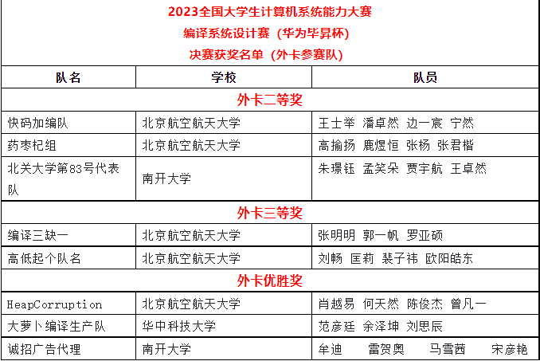

Slide 5
三次学习编译全过程
第一次：概述
大致了解编译的过程和编译程序的构造
第二次：第3-10，14，15章
详细学习各部分的原理和方法
第三次：实验
基于理论学习，逐步实现一个完整编译器
深
入
应
用
巩
固

Slide 6
理论课与实验作业概览
测试程序
词法分析
语法分析
符号表
错误处理
代码生成语义分析
代码优化
文法解读
编译器设计
编译器源代码阅读
文法和语言的概念和表示
词法分析
语法分析
符号表管理技术
错误处理
运行时存储组织及管理
源程序的中间形式
语法制导翻译技术
语义分析代码生成
目标代码生成优化
代码优化
Notes:
学习了第二章文法和语言的概念和表示之后，就应该能读懂文法，通过分析文法，写出符合文法的程序，称之为测试程序是因为可以用这些程序来测试编译器。之后就是增量式开发编译器，学了词法分析，就编写编译器的词法分析部分，学了语法分析，就编写编译器的语法分析部分，这两部分都是只针对正确的测试程序来考核的。在学了符号表管理技术之后，可以在编译器中添加符号表。学了错误处理之后，就不仅能处理词法、语法错误，也能在符号表的支持下处理语义错误。学了运行时存储组织及管理，会了解到目标程序运行时的存储分配方案，学了源程序的中间形式，会设计中间代码，在学习了语法制导翻译技术的基础上，了解了常用语法成分的翻译方法，就能为编译器实现代码生成部分，学了目标代码生成和优化部分，为生成MIPS汇编和目标代码的优化打基础。学习了代码优化技术之后，就能在中间代码上进行优化。整个实验过程中，我们希望大家先读一读编译器源代码，可以读PASCAL-S源码，也可以读编译大赛的作品源码，了解编译器的全貌、复杂度，代码量，为构造自己的编译器打基础。在每一步都做好设计再开始编码，如果编码过程中对设计进行了修改，需要记录下来。这些都写在设计文档中。大家提交的测试程序用来建立公共测试程序库，进行编译器的调试。

Slide 7
实验题目
根据给定的文法和要求实现编译器
文法（语法定义、语义约定）
中间代码
目标码
优化
Notes:
实验题目是实现一个小型编译器，下面对各项要求逐一说明。

Slide 8
文法
SysY语言简化版，C语言的子集
如无特殊说明，语义参照C语言
具有常量、变量、整数、字符串、一维/二维数组、函数（带参数）、赋值语句、if语句、for语句、break语句、continue语句、语句块、输入输出语句等
Notes:
文法的具体定义及说明见教学平台中的“2023编译技术实验文法说明”文档

Slide 9
中间代码
按一定要求自行设计的四元式
也可以用LLVM IR作为中间代码
生成PCODE时可以没有中间代码
Notes:
后续会发布具体要求

Slide 10
目标代码（三选一）
PCODE
可参照PASCAL-S编译器的设计
需编写解释执行程序对PCODE代码解释执行
LLVM IR
完成load/store形式的LLVM IR
LLVM IR的运行由llc工具完成
MIPS汇编
生成32位MIPS汇编码
代码生成时合理利用临时寄存器（临时寄存器池），并能生成较高质量的目标代码
Notes:
三种目标代码只需选择一种完成，若生成PCODE，需编写解释执行程序，直接得到PCODE代码的解释执行结果用于评判；若生成MIPS汇编，则在Mars上运行得到运行结果用于评判；若生成LLVM IR，则用llc工具得到运行结果，不要求生成SSA形式的IR

Slide 11
代码优化
基本块内部的公共子表达式删除（DAG图）；
全局寄存器分配（引用计数或着色算法）；
数据流分析（通过活跃变量分析，或利用定义-使用链建网等方法建立冲突图）；
其它优化自选

Slide 12
任务概览
词法分析
语法分析
目标代码生成
MIPS汇编
语法制导翻译
四元式或LLVM IR
PCODE
LLVM IR
代码优化
虚拟机
解释执行
Notes:
图中展示了生成不同目标代码的编译器架构。
生成PCODE代码：从语义分析直接生成，再用虚拟机解释执行。
生成MIPS汇编：从语义分析生成中间代码，从中间代码生成MIPS汇编，在Mars上运行。代码生成时合理利用临时寄存器（临时寄存器池），能生成较高质量的目标代码。先做好目标代码生成，再回头做中间代码上的优化。
生成LLVM IR：从语义分析生成LLVM IR，直接用LLC工具得到运行结果

Slide 13
任务及考核步骤
代码生成一
代码生成二
竞速排序
期末考核
MIPS
文法解读
词法分析
语法分析
错误处理
期中考核
代码生成一
代码生成二
期末考核
PCODE/
LLVM IR
建立公共测试程序库用于调试
逐步细化、完善设计文档
阅读PASCAL-S编译器源代码或其他开源代码
Notes:
文法解读作业完成的测试程序用来建立一个测试程序库，会提供详细的评测结果，便于同学们调试。
代码生成一是指代码生成的第一次作业，用一个简单的测试程序进行测试
代码生成二用综合的测试程序进行测试，包括正确和错误的测试程序
所有选择生成MIPS汇编的同学都需要参加竞速排序，期末考核中还有一次竞速排序
开发之前务必进行设计，随着开发的进行，设计应该是逐渐完善的，设计文档也是在逐渐扩充的。
阅读教学编译器PASCAL-S的源代码，能为编译器的开发提供参考，可以在各阶段阅读相应部分的代码，建议阅读后自己写上注释，认真阅读有助于把握编译器难度、并为设计自己的编译器提供参考，作为教学参考编译器，其代码量适度，并且与理论课内容结合密切，便于理解。也可以阅读其他开源编译器。

Slide 14
评分标准
生成PCODE解释执行：最高85分
生成LLVM IR：最高85分
生成MIPS汇编：最高分100
参加竞速排序
完成优化文章
Notes:
生成PCODE并解释执行需要设计相应的PCODE，并在解释执行程序中写出对应执行步骤
生成LLVM IR，可以不生成SSA形式的
生成MIPS汇编的同学，都要参加竞速排序、写优化有关的文章，排名得分、优化文章决定优化部分的得分

Slide 15
分数组成
文法 解读 | 词法 分析 | 语法 分析 | 错误 处理 | 代码生成一 | 代码生成二 | 代码 优化 | 文档 | 期中 考核 | 期末 考核
5 | 5 | 5 | 5 | 5 | 15 | 15 | 5 | 15 | 25
Notes:
代码优化包括作业的竞速排序和期末考核中的竞速排序成绩，以及优化文章的成绩
文档包括设计文档和总结感想，设计文档包括参考编译器源代码阅读总结和各阶段作业的设计（含编码前和编码后的修改）

Slide 16
文法解读
仔细阅读文法，对文法中每条规则所定义的语法成分进行分析，了解其作用、限定条件、组合情况和可能产生的出句子
编写4-6个测试程序，要求测试程序能覆盖所有语法规则与常见的组合
每个测试程序有10行输出结果
第一条写语句请输出自己的学号
其他写语句需尽量反映出程序定义的数据及其运算结果
文档中列出的需覆盖项只是最基本的
Notes:
以下简要说明各项作业的要求，具体要求详见教学平台的该次作业描述。作业打开后才能看到。
这里要求每个测试程序有10行输出结果，主要是为了展示各种语法成分的处理结果，以方便进行调试，请不要写无意义或雷同的10行输出结果。
文档中列出的需覆盖项只是最基本的，希望能写出更多“刁钻”的测试程序

Slide 17
文法解读
请提供每个测试程序的输入数据(有<读语句>则提供，否则只需提供空的输入文件)、输出数据（若输入输出数据没有正确提供，评测时会报错），放到文件中，按下述要求为文件命名：
测试程序及对应的输入输出数据文件分别为
testfile1.txt input1.txt output1.txt
testfile2.txt input2.txt output2.txt
...
testfilen.txt inputn.txt outputn.txt

Slide 18
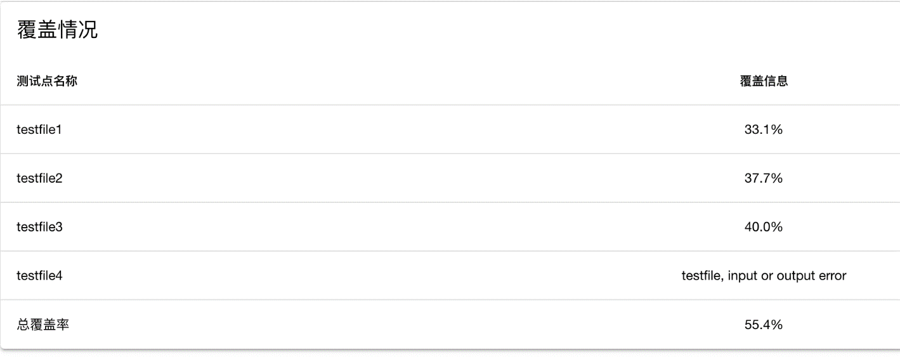
文法解读
testfile1需包含A级规则
testfile2-3需包含B级规则，不能含有A级规则
testfile4-6包含C级规则，不能含有A、B级的规则

Slide 19
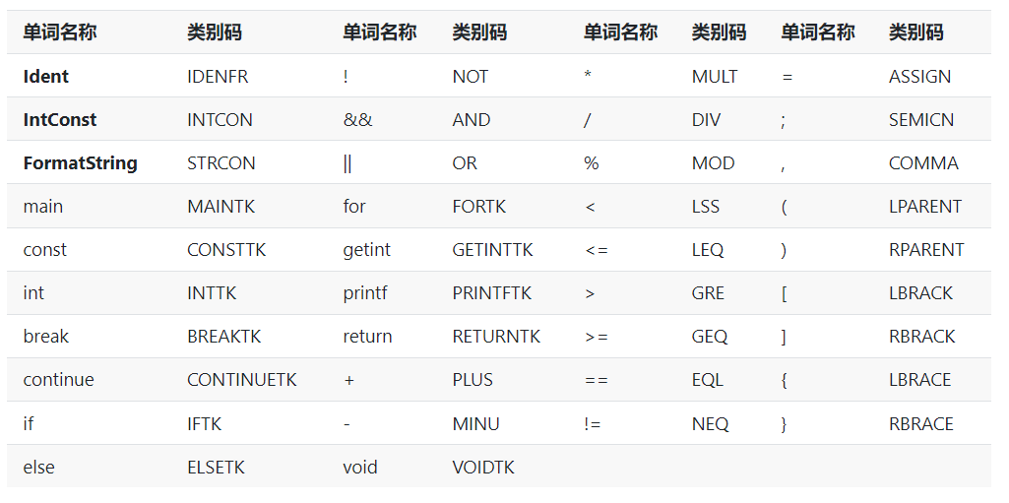
词法分析
有统一的类别码定义

Slide 20
词法分析
输入的被编译源文件统一命名为 testfile.txt；输出的结果文件统一命名为 output.txt
按顺序和格式输出类别码和单词字符串形式
单词类别码 单词的字符/字符串形式(中间仅用一个空格间隔) INTTK int
MAINTK main
LPARENT (
RPARENT )
LBRACE {
Notes:
要求手工编程实现
输出形式只是为了帮助大家调试编译器，需要设计内部存储结构保存信息

Slide 21
语法分析
在词法分析程序输出的基础上，输出特定语法成分的名字（非终结符）
INTTK int
MAINTK main
LPARENT (
RPARENT )
LBRACE {
INTTK int
IDENFR c
<VarDef>
SEMICN ;
<VarDecl>
IDENFR c
<LVal>
ASSIGN =
GETINTTK getint
Notes:
要求手工编程实现
输出顺序是按原文法的顺序，若对文法进行了改写，需要注意输出顺序

Slide 22
错误处理
输入的被编译源文件统一命名为 testfile.txt ；错误信息输出到命名为 error.txt 的结果文件中；
结果文件中包含如下两种信息：错误所在的行号 错误的类别码
7 b 46 e
其中错误类别码按下表中的定义输出，行号从1开始计数
Notes:
大多数错误类型需要借助于符号表才能识别

Slide 23
错误处理
错误类型 | 错误 类别码 | 解释 | 对应文法及出错符号(…省略该条规则后续部分
非法符号 | a | 格式字符串中出现非法字符报错行号<FormatString>所在行数。 | <FormatString> → ‘“‘{<Char>}’”’
名字重定义 | b | 函数名或者变量名在当前作用域下重复定义。注意，变量一定是同一级作用域下才会判定出错，不同级作用域下，内层会覆盖外层定义。报错行号为<Ident>所在行数。 | <ConstDef>→<Ident> … <VarDef>→<Ident> …|<Ident> … <FuncDef>→<FuncType><Ident> … <FuncFParam> → <BType> <Ident> ...
未定义的名字 | c | 使用了未定义的标识符报错行号为<Ident>所在行数。 | <LVal>→<Ident> … <UnaryExp>→<Ident> …
函数参数个数不匹配 | d | 函数调用语句中，参数个数与函数定义中的参数个数不匹配。报错行号为函数调用语句的函数名所在行数。 | <UnaryExp>→<Ident>‘(’[FuncRParams ]‘)’
函数参数类型不匹配 | e | 函数调用语句中，参数类型与函数定义中对应位置的参数类型不匹配。报错行号为函数调用语句的函数名所在行数。 | <UnaryExp>→<Ident>‘(’[FuncRParams ]‘)’
无返回值的函数存在不匹配的return语句 | f | 报错行号为‘return’所在行号。 | <Stmt>→‘return’ {‘[’Exp’]’}‘;’
有返回值的函数缺少return语句 | g | 只需要考虑函数末尾是否存在return语句，无需考虑数据流。报错行号为函数结尾的’}’所在行号。 | FuncDef → FuncType Ident ‘(’ [FuncFParams] ‘)’ Block MainFuncDef → 'int' 'main' '(' ')' Block
不能改变常量的值 | h | <LVal>为常量时，不能对其修改。报错行号为<LVal>所在行号。 | <Stmt>→<LVal>‘=’ <Exp>‘;’|<LVal>‘=’ ‘getint’ ‘(’ ‘)’ ‘;’
缺少分号 | i | 报错行号为分号前一个非终结符所在行号。 | <Stmt>,<ConstDecl>及<VarDecl>中的';’
缺少右小括号’)’ | j | 报错行号为右小括号前一个非终结符所在行号。 | 函数调用(<UnaryExp>)、函数定义(<FuncDef>)及<Stmt>中的')’
缺少右中括号’]’ | k | 报错行号为右中括号前一个非终结符所在行号。 | 数组定义(<ConstDef>,<VarDef>,<FuncFParam>)和使用(<LVal>)中的']’
printf中格式字符与表达式个数不匹配 | l | 报错行号为‘printf’所在行号。 | Stmt →‘printf’‘(’FormatString{,Exp}’)’‘;’
在非循环块中使用break和continue语句 | m | 报错行号为‘break’与’continue’所在行号。 | <Stmt>→‘break’‘;’|‘continue’‘;’

Slide 24
代码生成
考核目标代码的运行结果
PCODE：在解释执行程序上的运行结果
MIPS：用Mars运行的结果
LLVM IR: 用llc工具运行的结果
分两次作业
先快速实现一个完整编译器
再扩展处理的语法成分
应始终具备错误处理能力
Notes:
解释执行程序需自己编写，Mars和llc直接使用现有工具

Slide 25
竞速排序
运行结果正确
对每个文件计算FinalCycle = DIV*25+MULT*4 + JUMP/BRANCH * 2 + MEM * 3 + OTHER * 1的值，在运行正确的前提下，FinalCycle越小排名越靠前
每个文件根据排名和FinalCycle的值给分
多个文件则对每个文件的得分加权求和

Slide 26
任务及考核说明
每次任务对应教学平台中一道作业，作业随理论课内容依次打开，若理论课时间发生变化，会相应微调，以作业上公布的时间范围为准
每次作业请严格按照输入输出的要求实现，以便准确评判
提交后自动评判，若有错误可修改后再次提交
作业关闭前可多次提交，以最后一次结果为准
作业关闭后再提交会扣分，每晚交24小时，扣10%
期中和期末上机考核内容包括现场修改程序、新的测试程序、回答问题等

Slide 27
任务及考核日程
 | 一 | 二 | 三 | 四 | 五 | 六 | 日
第2周 | 讲解实验内容、文法解读作业打开 |  |  |  |  |  | 词法分析作业打开（设计、读源代码）
第3周 |  |  |  |  |  |  | 语法分析作业打开
第4周 | 文法解读作业关闭
第5周 | 词法分析作业关闭 |  |  |  |  |  | 错误处理作业打开
第6周
第7周 | 语法分析作业关闭、模拟上机考核 |  |  |  |  |  | 代码生成第一二次作业打开
第8周 | 期中上机考核
第9周 |  |  |  |  |  |  | 竞速排序作业打开
第10周
第11周
第12周
第13周 | 代码生成第一次作业关闭
第14周
第15周 |  |  |  |  |  |  | 错误处理作业、代码生成第二次作业关闭 竞速排序作业关闭（及感想、文档、文章）
第16周 | 模拟上机考核
第17周 | 期末上机考核
9.11 | 9.12 | 9.13 | 9.14 | 9.15 | 9.16 | 9.17
9.18 | 9.19 | 9.20 | 9.21 | 9.22 | 9.23 | 9.24
9.25 | 9.26 | 9.27 | 9.28 | 9.29 | 9.30 | 10.1
10.2 | 10.3 | 10.4 | 10.5 | 10.6 | 10.7 | 10.8
10.9 | 10.10 | 10.11 | 10.12 | 10.13 | 10.14 | 10.15
10.16 | 10.17 | 10.18 | 10.19 | 10.20 | 10.21 | 10.22
10.23 | 10.24 | 10.25 | 10.26 | 10.27 | 10.28 | 10.29
10.30 | 10.31 | 11.1 | 11.2 | 11.3 | 11.4 | 11.5
11.6 | 11.7 | 11.8 | 11.9 | 11.10 | 11.11 | 11.12
11.13 | 11.14 | 11.15 | 11.16 | 11.17 | 11.18 | 11.19
11.20 | 11.21 | 11.22 | 11.23 | 11.24 | 11.25 | 11.26
11.27 | 11.28 | 11.29 | 11.30 | 12.1 | 12.2 | 12.3
12.4 | 12.5 | 12.6 | 12.7 | 12.8 | 12.9 | 12.10
12.11 | 12.12 | 12.13 | 12.14 | 12.15 | 12.16 | 12.17
12.18 | 12.19 | 12.20 | 12.21 | 12.22 | 12.23 | 12.24
12.25 | 12.26 | 12.27 | 12.28 | 12.29 | 12.30 | 12.31
Notes:
从词法分析作业开始，需要大家进行设计，并阅读PASCAL-S编译器源代码或其他编译器源代码。所列时间为规划时间，若课程进度有变化，会进行微调，以后续具体通知为准。

Slide 28
评测及开发环境
Clang10.0.0
Java JDK 17
Mars 4.5 (2023版)
Clion 2019.3.6
Idea(机房现有版本)
Notes:
平时作业时，安装和平台同样的编译器版本，使用课程组推荐的集成开发环境，平时上机多熟悉机房的环境，以便于现场考核时能熟练用机房的机器编译调试。

Slide 29
上机安排
编译实验的上机时间：
2-17周，周一，6-8节（14:00-16:35）
新主楼F327、F332、F333、F334机房
北区地下一层B区1-5号机房
上机时间可以到新主楼F332机房答疑，不需要答疑的同学可以自行上机完成作业
后续会在上机时间组织专题讨论分享
第8周和第17周在上机时间分别进行期中考核和期末考核，届时需要同学们到机房上机考核，会提前安排用于熟悉环境的模拟考试，具体安排另行通知

Slide 30
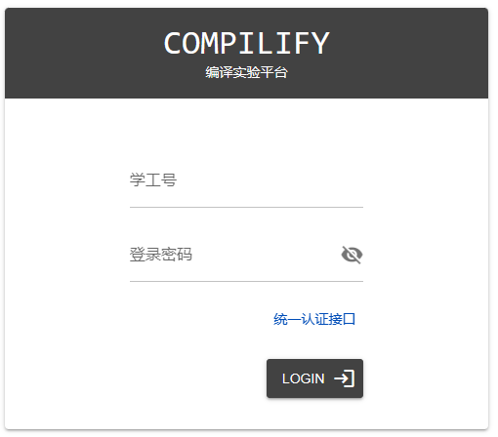
作业提交、课程信息获取
校内访问http://10.212.30.38:8201(或者VPN EasyConnect访问编译实验平台)
帐号为学号，建议使用统一认证登录，登录后请尽快修改密码

Slide 31
课程有关的材料请从实验平台中获取
文法说明文件
实验教程
…
所有实验作业都在实验平台发布、提交
需及时关注平台的公告、论坛

Slide 32
交流与沟通
现场答疑
每次上机时间（新主楼F332机房）
交流
组织专题分享、讨论
在论坛上发起话题在线讨论
汇总常见问题发布在论坛
联系方式
杨海燕：compiler_buaa@126.com
82317624 G908
史晓华：xhshi@buaa.edu.cn
Notes:
建议提问之前先到论坛看看是否已有相同问题的解答，请勿重复提问。老师和助教会回答提问，也欢迎同学积极参与回答问题和讨论。

Slide 33
为什么会觉得难
编译原理本身没弄清
需要综合运用多门课知识
C/C++/JAVA语言、数据结构、算法、汇编
编程经验不足
从头开始做
规模相对较大
调试困难
需要自己独立完成

Slide 34
你该怎么做
1. 学习、复习有关知识
2. 确定适合自己的难度
3. 跟上各阶段步骤，按时完成阶段作业
4. 及时做，自己做、坚持做
5. 积极交流、沟通

Slide 35
你能得到什么
自己动手做了才会有收获
自己动手做了一定有收获
耐力
毅力
体力
巩固了编译原理各个知识点
能够构造完整的编译器
编译原理本身没弄清
需要综合运用多门课知识
复习了多门课知识
学会了知识点在编译器及其构造中如何应用
编程经验不足
积累了一定的编程经验
开发了一个具有一定规模的完整系统
需要自己独立完成
提高了独立解决问题的能力
遇到问题能设法解决，激发创造性、探索能力
想，都是问题，做，才是答案
时间管理
……
Notes:
总的来说就是，想，都是问题，做，才是答案。编译器的完成让我又一次体会到了实践出真知这句话的魅力。只有不断实践，不断努力，才能夯实理论基础，提升自己的编程水平与理论实践水平。

Slide 36
特别提醒
1. 选定题目，坚持到底，慎重换题
2. 了解各项要求，紧跟阶段步骤
3. 有疑问，及时沟通，设法解决
4. 相信自己，展示实力
5. 立足于自己思考，不要依赖于参考文档
6. 成绩公布前，务必自留作业备份
7. 确认选课（教务系统、教学平台）
8. 期中考试前需要到机房至少上机一次，确保代码能在机房环境下运行、调试

Slide 37
特别提醒
独立完成！！！
测试程序
代码
文档
不能用提交作业代替全面测试
误操作需自负后果

Slide 38
参考资料
《编译技术》第17章 第18章及PL/0、Pascal-s编译器源代码
参考书
Compilers: Principles, Techniques, and Tools. By Alfred V. AHO, Ravi SETHI and Jeffrey D. ULLMAN
中文版：编译原理，李建中，姜守旭译，机械工业出版社
编译原理，赵建华，郑滔，戴新宇译
Advanced Compiler Design and Implementation. By Steven S. Muchnick.
中文版：高级编译器设计与实现，赵克佳，沈志宇译，机械工业出版社

Slide 39
编译实验到此总算是告一段落了。编译原理课设也成为了我大学期间最引以为豪的项目，从零到一，从无到有，从词法分析一步步到mips代码优化，逐步成为了一个完整的项目。
通过一学期的学习，我认识到了阅读源码，以及看讨论区和同学讨论的重要性，独立思考固然重要，但有时和他人讨论，向他人学习更能帮助我们捕捉到宝贵的一闪而过的灵感。也可以避免重复造轮子。
原理要搞透彻，要先思考好整体的架构，再开始动手写代码。因为编译原理课设是一门整体性非常强的课，比如：词法分析的实现方式也会直接影响到后面的错误处理和中间代码生成环节。所以磨刀不误砍柴工，我们最好先想好整体的架构，最后再动手解决问题。
时间安排也十分重要，尤其是这学期任务繁重，期末考期更是直接撞车mips优化，很遗憾没有把所有学到的东西都用在优化上，今后也要更合理的安排自己的时间，多些收获，少些遗憾。
本学期的编译原理实验让我对编译器的工作原理有了更加深入的了解，并且掌握了编写编译器的基本技能。我认为这对我未来的学习和工作都会有很大的帮助。在这个过程中，我也遇到了一些困难和挑战，但是通过努力学习和探究，我最终成功完成了这个实验。这让我对自己的能力有了更大的自信，并且也为我以后的学习和工作打下了良好的基础。

Slide 40
1. 针对一个大型项目，设计很重要，好的设计可以增强代码的性能、可读性和可拓展性，减少重构的操作。但同时，也只有随着项目开发的深入，开发者才能逐渐充分了解项目细节特征，才能真正意识到什么设计是好的，因此最开始的设计很难尽善尽美。
2. 抽象很重要，包括对类的抽象、属性的设计、方法的提炼，过度封装不好，纯粹面向过程编程也不好。
3. 文件的组织很重要，要尽量避免一个文件中代码过多，这样会使得定位代码困难，如果可以的话，根据功能将大文件分成多个小文件，这样结构更加清晰。
4. 参考他人的设计和与他人交流可以帮助我们突破思维瓶颈，提高开发的效率。
回顾这一学期在编译技术课程设计作业上付出的努力，虽然有为了追赶进度而疲惫不堪的夜晚，也有看着调不好的bug束手无策陷入痛苦和迷茫的时候。但完成每一个部分，尤其最后看见自己写的看到了源代码转化为可执行程序的奇妙过程。我惊讶于自己竟然能够开发出这样一个程序，并且看到源代码在mars模拟器上执行时的实际效果，那种成就感都是其他作业难以企及的。从最开始不知道从哪儿入手，不知道如何实现架构，到最后能从全局上熟悉搭建编译器的主要流程和方法。我能清晰地感受到自己在这个过程中的成长，这也让我不禁倍感兴奋。 “你只需走过去，一路鲜花自会开放”。

Slide 41
在编译课程的学习中，除了编译课程本身带给我们的知识以外，也使得我的各项能力有所提升：机考时候的心态，短时间解决问题的能力，代码调试的能力，独立思考与解决问题的能力，这些都是作为一个计算机专业的同学应该具备的。 除此之外，我还认识到设计对于编写较为大型工程的作用，做好设计，注意代码的复用，可以使开发的工程量大大的降低。因此，在以后的开发中，写代码以前充分地思考是很重要的。在开发的过程中，应该注意理论与实践相结合，就会发现很多开发时候的道理，课上讲的理论，都能在实验中得到很好的体现。另外，在实际开发的过程中，代码的调试是很重要的一部分，找到一种好的代码调试方式能够事半功倍，快速的定位到错误，因此出现问题不要紧，最重要的是能够快速的找到问题，及时的进行修复，这也会锻炼我们的能力。

Slide 42
这门课程的学习过程是有挑战性的。毋庸置疑，这门课程的难度是比较大的，从最简单的文法分析，到一个几千行的编译器，各个组件的相互协同，各个细节的把握都需要我们花很多时间去调整。由于代码数量较多，完成代码后的debug过程也是繁杂而痛苦的。但是在这样的挑战中也进一步磨练了我们的编程能力和大工程的能力。
在学期开始之初，我无论如何也想象不到自己可以用并不熟练的c++ 写出几千行的程序，并且能成功运行。因此，编译对我的代码能力和设计能力都有着极大的提升。看到编译器正确运行并且输出目标代码，还是很有成就感的。
在编写大型系统时，一个清晰的设计尤其重要。因此，在编写代码前我都会给自己列出一个步骤清单，先把架构设计想清楚，从整体结构再到每步实现时的注意事项，然后严格按照之前书写的步骤进行编译器的书写。这样做虽然一开始进度可能会慢于周围的同学，但一个清晰的思路会让后面的工作轻松不少。
除此之外，代码风格和命名也十分重要。在编译器的规模逐渐增加时，一些具体的函数实现方法可能已经变得模糊，如果能有一个清晰的命名和辅助的注释，则可以让自己迅速理解函数的作用，并决定是否调用。
总的来说，虽然中间有过很痛苦的时候，但能自己写出一个基本的编译器还是很有趣的经历。

Slide 43
编译技术是本学期最重要的一门课，理论课和课程设计提供了同学们很好的学习机会。从理论出发，将理论所学应用于实践之中。虽然这个过程可能是痛苦的，也可能是漫长的，但是成功的那一刻总还是美好的。
这门课程是非常系统的。这门课程从文法出发，给我们讲述了一个编译器的完整流程。不管是编译器的过程中的某个环节还是编译器的优化以及相关文法的介绍。通过这门课的学习能让我们对编译技术有了整体的把握。而编译课设，也是一环套一环，让我们最终完成了一个完整的编译器。
这门课程是收获丰富的。相较而言，这门课程应该是我本学期的学习中花费时间最多的一门课，同时也是我在本学期中对课程整体架构、实现细节掌握得最为透彻的一门课程。在理论课上所学习的抽象知识，通过自己的编译器得到实现，在巩固理论课所学的同时也在启发着我们是否有更好的解决方案。
这门课程的学习过程是有挑战性的。毋庸置疑，这门课程的难度是比较大的，从最简单的文法分析，到一个几千行的编译器，各个组件的相互协同，各个细节的把握都需要我们花很多时间去调整。由于代码数量较多，完成代码后的debug过程也是繁杂而痛苦的。但是在这样的挑战中也进一步磨练了我们的编程能力和大工程的能力。
客观来说，种种因素的作用下导致本学期的课程很多，但是编译技术在各个课程中还是有着举足轻重的作用，不仅是其作为核心课程的地位，更是因为编译技术这门课程确实能带给我们很多收获，同时我们也获益匪浅。

Slide 44
在上编译这门课之前就听学长说过这门课的难度，今年体验过后发现确实如 此。虽然难度不小，但是能感受到编译实验课和理论课之间的关联度是很高的， 确实达到了相辅相成的效果，用理论课知识完成实验内容，用实验内容实践去巩 固所学知识。我的编程水平可以说比较低，在做编译每个阶段的实验前都有不小 的畏难情绪，对自己能做出来这件事很没有底，可以说每阶段的实验在读完实验 要求后都有点无从下手的感觉，不过经历千辛万苦每阶段都能完成，完成后都会 比较欣慰。在每次完成阶段性任务后我都会习惯性的回望一下完成前的自己，当 时还是差点连题都读不懂，但是现在已经做出来了，不免会感到令人满足的充实 感，能看到自己是实打实地进步了。因为编译的实验每个阶段都需要迭代完成， 下一个阶段的实验要在之前阶段的成果上完成，所以设计性在编译的实验中显得 尤为重要，这也是我之前做编程相关的作业时最忽视的地方，这让我在完成实验 的过程中吃了不少苦头。我因为在完成任务时经常忽略后面阶段的任务，只想着 把这次作业通过平台测试了事，让我在进行语法分析作业时不得不对之前完成的 词法分析进行了重构，后面每次作业也都在不同程度上对之前部分做了很多修改， 是一个比较痛苦的过程，不过这也是这次实验让我收获的地方，认真设计结构的 重要性。还有一点就是交流的重要性吧，在之前的课程中遇到问题我是习惯独自 和问题死磕到底的，不过这次实验过程中遇到了很多思路上的问题没办法自己死 磕，不然会越缠越乱，于是与同学之间有了更多的交流，每次交流都能收获不同 角度对我这个问题的看法，对我的帮助还是很大的。总的来说虽然在实验过程中 整体是痛苦的，不过每次痛苦过后都是收获的喜悦和对知识成功实践的满足感。

Slide 45
编译课程具有极高的挑战性，不仅有许多新知识，而且有着不低的代码量。在完成编译课程的学习，尤其是完成编译器课设实验的过程中，我感觉到我的编程能力和编程意识有了不小的提高。
先设计，后编码
其实道理都懂，但是在具体编程的过程中往往会贪图一时的编程速度而忽略了设计的过程。然而事实上，如果一开始设计不周，之后往往会发现自己的编码工作与任务目标南辕北辙的情况，因而白白多做了很多无用功。对于编译器来说，先设计后编码的一个挑战是：之前没有做过类似的编译器项目，有些环节（尤其是代码生成和优化环节）不知道怎么写，只能边学边写，有些时候做一些无用功是难以避免的，但是在总体上仍然要坚持先设计后编码。好的设计不仅不会拖慢整个项目的进度，反而会使后面的编码过程更有章法，避免了很多无用功，节约了项目时间。
解耦
编译器的构造过程让我深深的体会到解耦的重要性。之前的计组和OO从来没有单个项目有过如此高的代码量。面对这么大代码量的工程，同时把程序所有部分的细节记在脑子里是不可能的，所以每次只能处理一部分。然而如果项目解耦的工作做得不好，那么如果要改动编译器的某个部分，就也会牵扯到其他部分，大大增加了代码维护的复杂度。我尽量把词法分析、语法分析（含错误处理）、符号表管理三部分单独提出，作为一个小模块。但是代码生成过程与代码优化部分（主要指数据流分析）的耦合性还是比较大，加大了编程的任务量，而且影响了任务的完成效果。

Slide 46
在整个实验过程中，我主要有以下两点感受：一是一定要先做好设计再进行编码，尽可能地给之后的增量开发和考试留下空间，最好能够预留一些测试的接口方便debug；另一个就是理论课要好好学，很多我们编译器里需要实现的功能都在理论课上写好了算法，并不需要自己进行太多的头脑风暴。
最后，建议在实现编译器（尤其是代码生成）的时候不要好高骛远，原本我是准备做MIPS生成的时候顺便把数据流给一起做了，结果一周的时间里一直删删改改，基本上零进度，最后只好赶工交了一个pcode的版本。
如果想要做MIPS分支，但准备先稳稳地拿到两次生成作业的分数的话，建议先选择LLVM，这个分支在之后翻译为MIPS会更加方便。Pcode的话实现起来非常简单，但是想要翻译为MIPS就比较困难了。总之，在我看来，编译实验只要别好高骛远，扎扎实实地做下去，难度并不会让人难以承受。当自己陷入困难的时候，不妨去看看那些开源的编译器，说不定会问题就迎刃而解了呢。

Slide 47
发表完感想，舒畅了不少，接下来总结一下我在编译实验中学到的东西：
设计优先：我在编写数据流分析的代码时，认为教材中已经有指导，理论课也学过算法，没有仔细思考设计就打算开始写代码。结果动键盘前却发现自己的许多实现在当前环境下不适用(需要推翻之前的设计进行较大的修改)，只好老老实实进行设计。因此，对于较为复杂的算法和模块的实现，一定要搞清概念后，先再脑海中过一遍实现的细节，再给出一个合理的设计，最后再给予实现。若在实现的过程中一发现不妥当的地方，要及时修正设计而不是硬写，这样能及时止损。
多做模块化测试：我其实在设计这个编译器之前是明白这个道理的，并且由于强迫症，我都会在编写完每一个模块后进行一波测试，但是我身边有些同学总喜欢全部写完再测试，看着他们 Bug 一de 就是一个星期，我就会很庆幸自己早早就做了测试
当性能存在问题时，首先看自己的实现的是否有大的问题，而不是去做细枝末节上的优化：例如刚开始我做的优化和舍友做的优化其实是一致的，但是第三个点始终是在 名之间徘徊就是上不去，于是我开始做一些窥孔的细节优化，但是直到最后才发现原来是我的临时寄存器分配的 CLOCK 写错了，要是一开始我就去找大的优化是不是在实现上有问题那么也不会浪费那么多的时间，最后改完后第三个点就正常了

Slide 48
本学期的编译实验课程到此就告⼀段落了，如此艰⾟的历程真可谓成如容易却沧桑。 编译实验确实是很花费体⼒的⼀项⼯作，很多过程思考起来并不难，但是处理起来细节很多，很繁琐。能坚持下来 很考验毅⼒，磨练意志。 想要把每⼀种情况都处理好，就需要在设计之初仔细思考，统筹和规划的能⼒尤为重要。边写边想往往会导致⼤量 的重构，⾮常痛苦。不过，即使有⽐较全⾯的构思，其实也会有⼀定的重构，因为随着了解的深⼊，思考的⻆度发 ⽣变化。所以，在编写代码的过程中要尽可能地降低耦合度，让修改更加⽅便。可⻅，设计⼤于实现，这是系统⼯作者的真理。
优化部分就是仁者⻅仁智者⻅智了，虽然构想了很多情况，但是到测试数据上，并不⼀定能够有很好的效果。⾯对 这种情况，要学会调整⼼态，能够实现某⼀项优化，本身就是⼀项很有成就感的事，即使没有反映到分数上，也是 ⼀件值得兴奋的事。 总的来说，编译实验⼗分⾟苦，时常因为极⼩的bug⽽浪费数天，也因为顶层设计⽽不断摸索；不断因为⽆法通过 测试点⼆垂头丧⽓，也会时常因为ac⽽兴奋。⽆论身体还是精神，这都是⼀场坚实的修炼。

Slide 49
1、迭代开发
为了完成编译器这一整体，我们进行了漫长的迭代开发。相比于计算机组成的迭代开发，编译实验代码量更大，功能更复杂，开发时间线更长，对我们迭代开发的能力提出了更高的要求。通过这次迭代开发，我学会了如何更好的为下一次开发留好接口，也明白的可拓展性对于一个程序有多么的重要，对之后的编码会带来多大的方便，同时体会到了失败的结构会对下一次开发带来多大的麻烦，甚至可能导致程序整体上的重构。这一学期的迭代开发体验，让我受益良多。
2、设计优先
设计对一个项目的代码质量起到的决定性的作用。在反复的修改代码后，我体会到了设计优先的原则：用于设计的精力一定要大于用于编码的精力，否则你在设计时节省的时间会在你编码时成倍的吐出来。不论是在理论实现上的设计，还是程序结构上的设计，设计的质量都决定了代码的质量、功能实现的难度和程序的良好性质。一定要重视设计啊！
3、学会测试
测试对于提高一个项目的正确性起到了关键作用，特别是对于编译器这种情况繁多的复杂项目。但当我们的编译器开发到代码生成部分的时候，我们发现从生成的 代码中很难看出 的所在位置。这时我们就要利用好中间代码，尽量从中间代码看出问题。如果问题出现在中间代码到代码的翻译上，我们可以善用标签定位函数和利用 输出关键值，以实现高效的定位位置。

Slide 50
最大的体会可能是要**敢动手**，写起来就不会像想的那么难，想的时候感觉编译器像一座大山，尤其是到语义分析，感觉翻不过去了。但是其实认真的学习课堂上的理论知识，把思路想清楚一点（不然可能一直重构），就可以去尝试，没必要等到全部都通了再去写。
通过这次编译器的编写，我最大的感想就是细心、坚持和设计。
首先是细心，这次编译器在整体编写时，其实难度并不如上学期操作系统代码的难度大。相反，他比较 基础但需要细节的把控。编码只要有细节做的不到位，肯定会在测试中出现相应的bug。甚至会给后面 的实验带来很大的困难。因此，在编写时，快速的完成任务是关键，细心地编写，把每一个功能写对， 完成好也是关键，可以大大节省debug的时间。
其次是坚持。这次代码量在3000行以上，总的代码量很大，完成起来比较辛苦，因此才更显现出坚持的 难能可贵。完成这次的任务需要持之以恒，有耐心、不放弃，坚持编写完大量的代码，耐心从其中寻找 有问题的部分，才是成功的关键。
最后是设计。第一次编写如此大规模的程序，由于缺乏相关经验，我的代码的结构设计并不好。许多类 和类之间相互交叉，互相调用，结构比较混乱。再下一次完成类似任务时，我要先搭好整体的架构，设 计好编写的层次逻辑和相关的接口，争取完成的更好。

Slide 51
本学期的编译器实验我收获颇多，感想也颇多，在这里留下一点对学弟学妹的寄语： 1. 早开发！早开发！早开发！重要的事情说三遍，大三上的课业量并不比大二轻松 2. 设计优于实现，文档优于代码，合适的设计可以避免重构 3. 选择合适的赛道，不是每个人都适合MIPS竞速 4. 使用git进行版本管理 5. 使用checkstyle约束自己的代码风格 6. 多和老师、助教、同学沟通，避免无谓的时间浪费。
总体下来，感觉自己最大的收获就是不管遇到什么问题，自己用代码去解决的能力和意愿变强了，在写中间代码和目标代码生成之前，我是没有建立符号表的，当时自己的编程水准也是不愿意去思考和动手，但是经历了中间代码和目标代码生成六天的磨练，我在遇到任何bug的时候不再是怨天尤人，而是敢于动手去写，哪怕会添加很多东西，但是自己对于写代码这件事情没有一种排斥了，我想这是我最大的收获。
而编译，当然你说也是以Part的形式那确实没问题，但是你前一个Part的设计会影响到后面的，并且最终这几个部分都完成后 它会变成一个完整的可执行的有实用价值的项目展开在你的眼前，你的自豪感会远胜其他；这其中你会 凭借自己的力量并通过询问老师，助教克服一个又一个的苦难，最终攀登到顶峰，而顶峰的风景是如此 秀丽；同时，他还教会你取舍，mips竞速就在眼前，你是搏一搏还是另有打算，这需要对自己有深刻的 理解以及对事物的整体掌控能力。 编译实验至此基本结束，大三上的美好生活到这里也基本告一段落，经过漫长的学习，代码和痛苦 的 debug 后，收获了一个我之前从来没有想过能够通过我自己实现的东西。虽然最后的分数可能有高有低，但是通过自己的奋斗和竞争争取到的东西永远让人甘之如饴。

Slide 52
不得不说，虽然很折磨，但是本学期的编译原理实验作业确实设计得挺好。从零开始搭建一个编译器也是满满的成就感。可惜现在是截止时间的最后一天，勉强实现了所有功能，但大部分优化却已没有时间了，实属遗憾。（如果再给我一 次机会，我一定早点开始写） 这些胡思乱想的也不赘述了，仅说一下本次实验中我的一些收获。
首先，在正式编码之前一定要进行设计，至少要有一个整体上的感觉，不能无脑一股脑往下写，不然就会经历多次恐怖的重构。当然，也不能要求在编码前一定设计完备，很多知识都 需要在编码实践中才能更加深刻地理解，但起码要先有一个基本的认识，建议可以参考实验手册，帮了我太多太多了。
其次，不能好高骛远。这也是承接上一点，除非你已经明确想好了每一步怎么做，不然编码时就别想太多，每一部分就做每一部分该做的事。在这次的代码生成中，我在没具体设计好之前，就想着代码优化，甚至边优化边写。这对于对原理已经清楚透彻的人来说，自然是节省时间的做法，但如果没理解清楚，就可能会无意识间出一大堆bug。这样写出的代码在小样例中可能表现出色，但其实很多特殊的样例都通过不了。我便是如此，代码生成一rank低了一大截，非常开心，结果代码生成二全是bug，最后甚至不得不重构了大部分代码，反而浪费了时间。正如上一点所说，想要在编码之前设计得非常完备也是很难的，很多知识还是 得从编码的实践中认识到。我建议是先用最朴素的做法，确保实现功能，此时对代码的理解较深的时候，再去做优化，这样就会事半功倍。即使最后没成，也至少有个保底，而不是像我一样最后疯狂de一下以前年少轻狂做优化错误时留下的bug。属于是没事做，白忙活。
最后，一个小小的建议，写这种大型的项目时最好还是不要老是用全局变量省麻烦，最好还是老老实实传参。虽然全局变量写法比较简单，到处都可以用，基本上不需要传参和 return，但由于它有不可重入性，在这种大型项目中非常容易出错。全局变量一时爽， debug 时火葬场（然而我现在主要还是用全局变量，没时间改了，debug de惨了）。

